Slide 1
Готовимся к ВПР с помощью сервиса Яндекс. Учебник
Петрюк Ольга Ивановна,
ГБОУ СОШ с.Зуевка

Slide 2
Яндекс.Учебник подготовлен с учетом федеральных государственных образовательных стандартов (ФГОС).
С его помощью можно качественно подготовить детей к ВПР.
На платформе есть задания по русскому языку, математике и окружающему миру, актуальные на 2024 год.

Slide 3
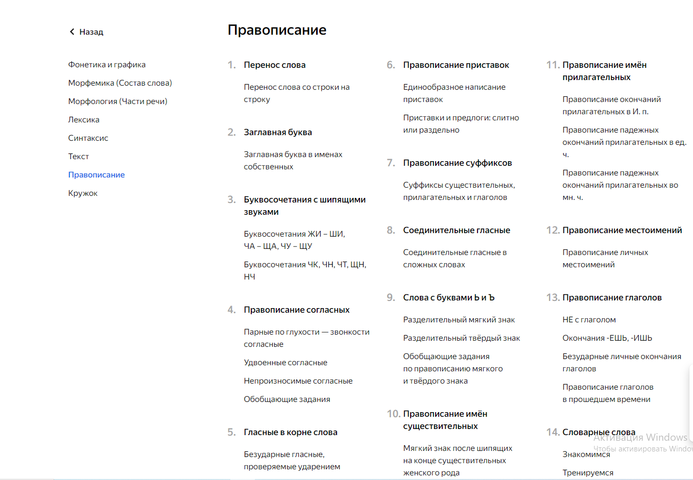
Сервис Яндекс. Учебник предлагает педагогам помощь
в подготовке к ВПР по русскому языку

Slide 4
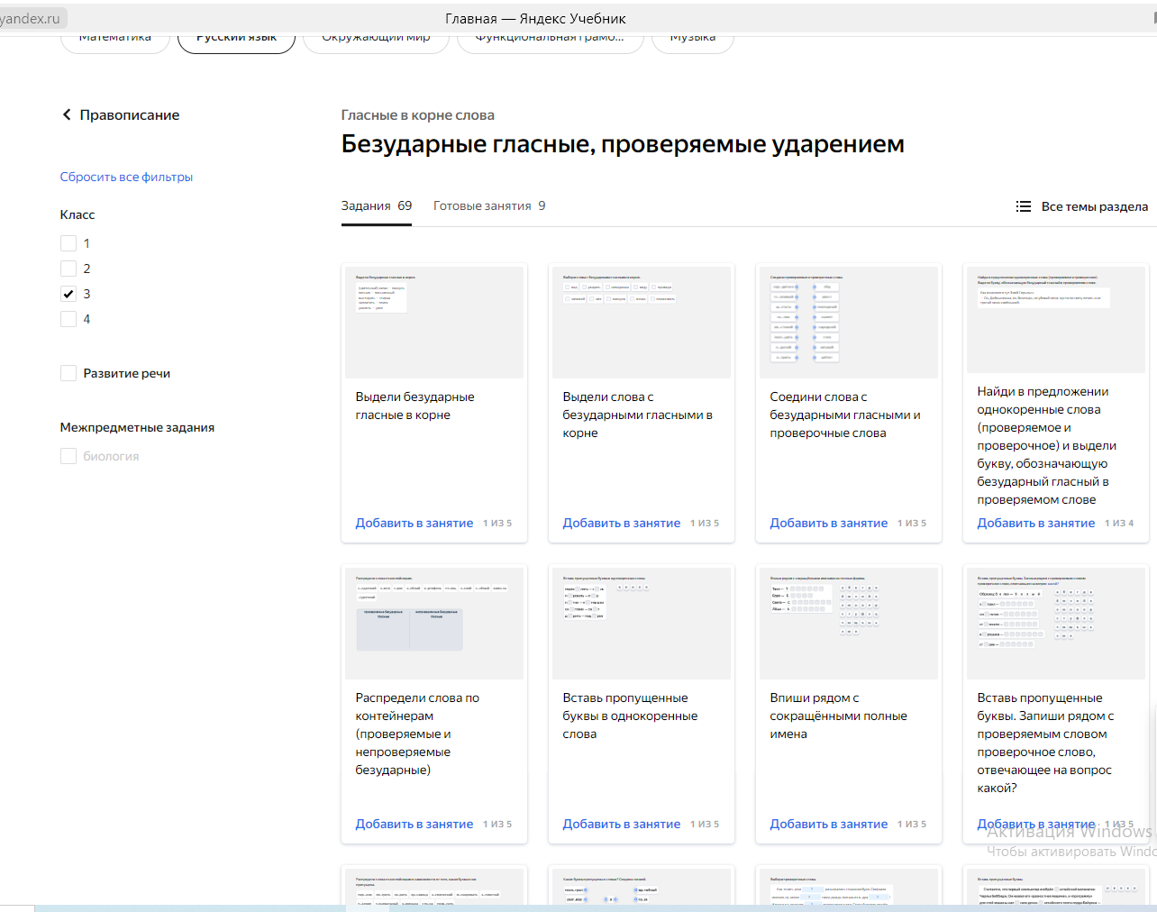

Slide 5
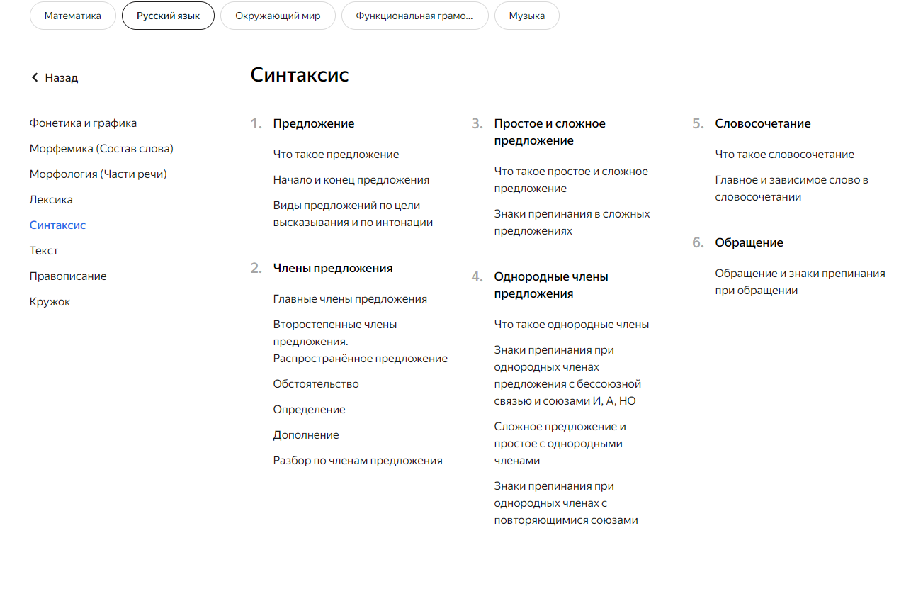

Slide 6
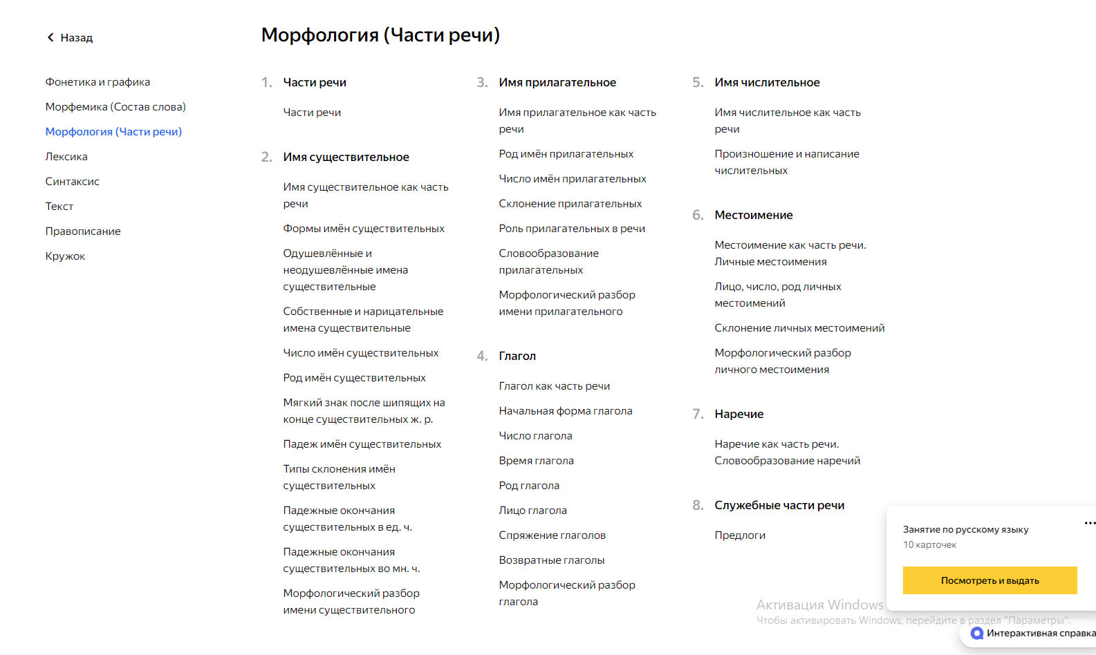

Slide 7
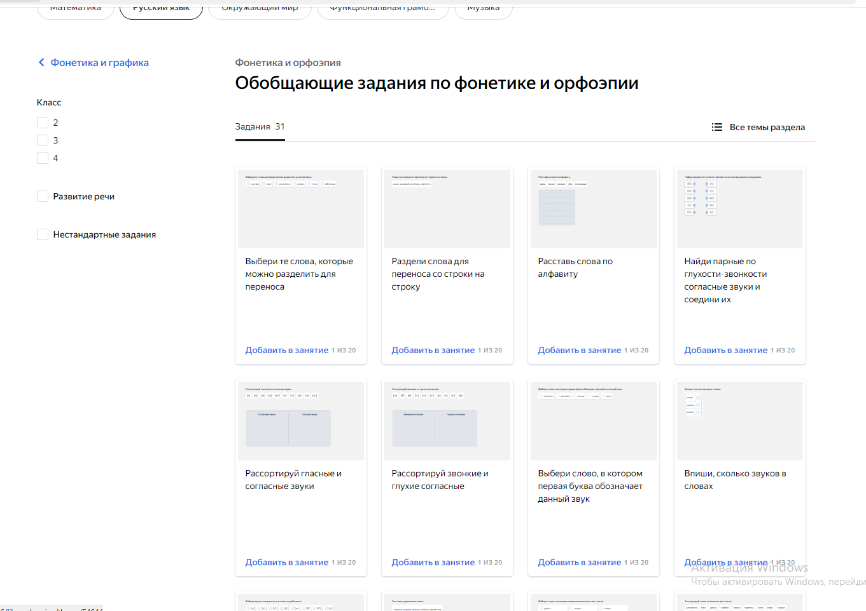

Slide 8
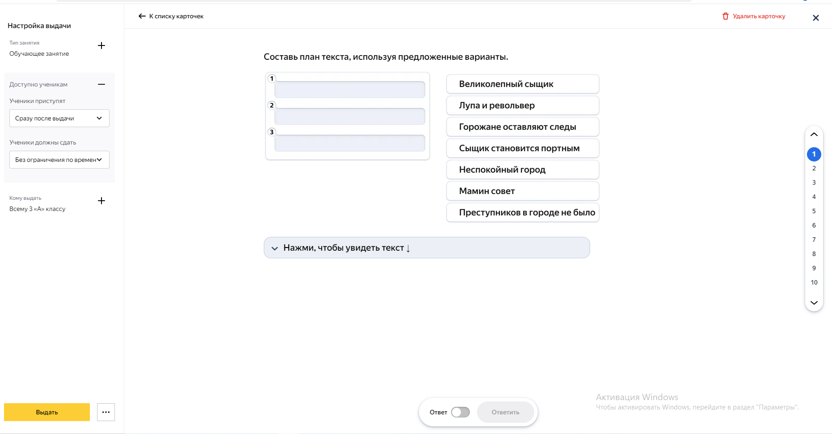

Slide 9
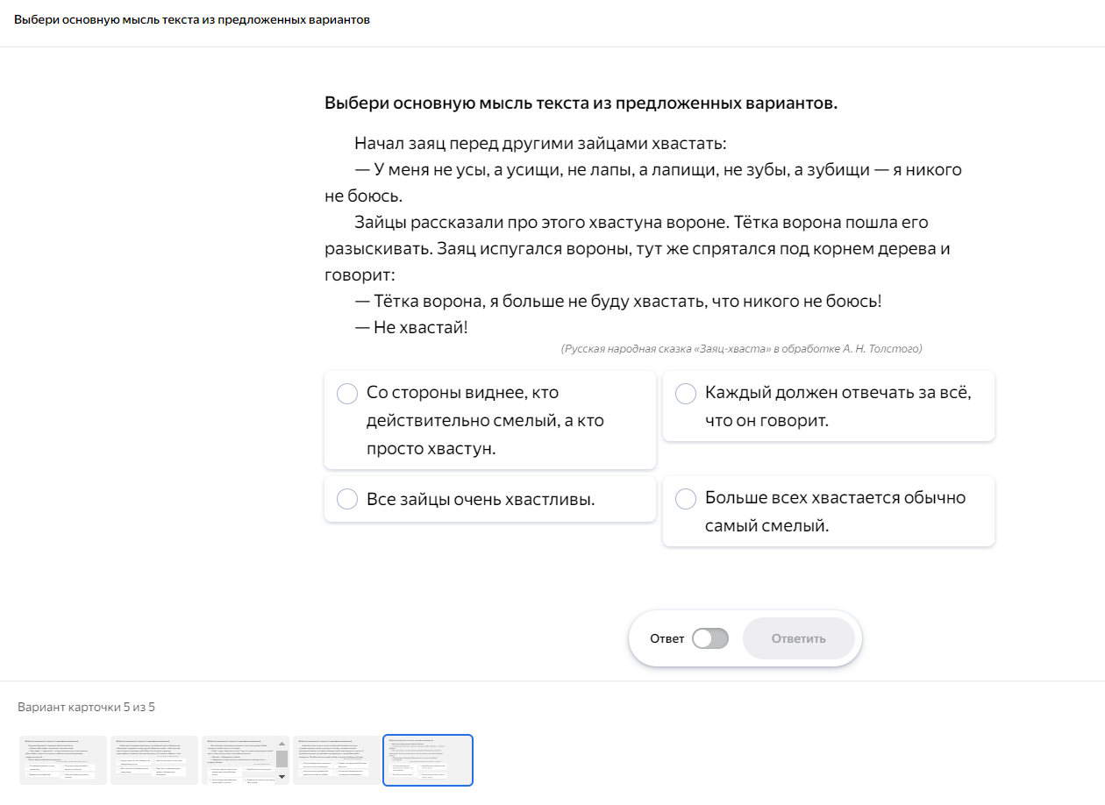

Slide 10
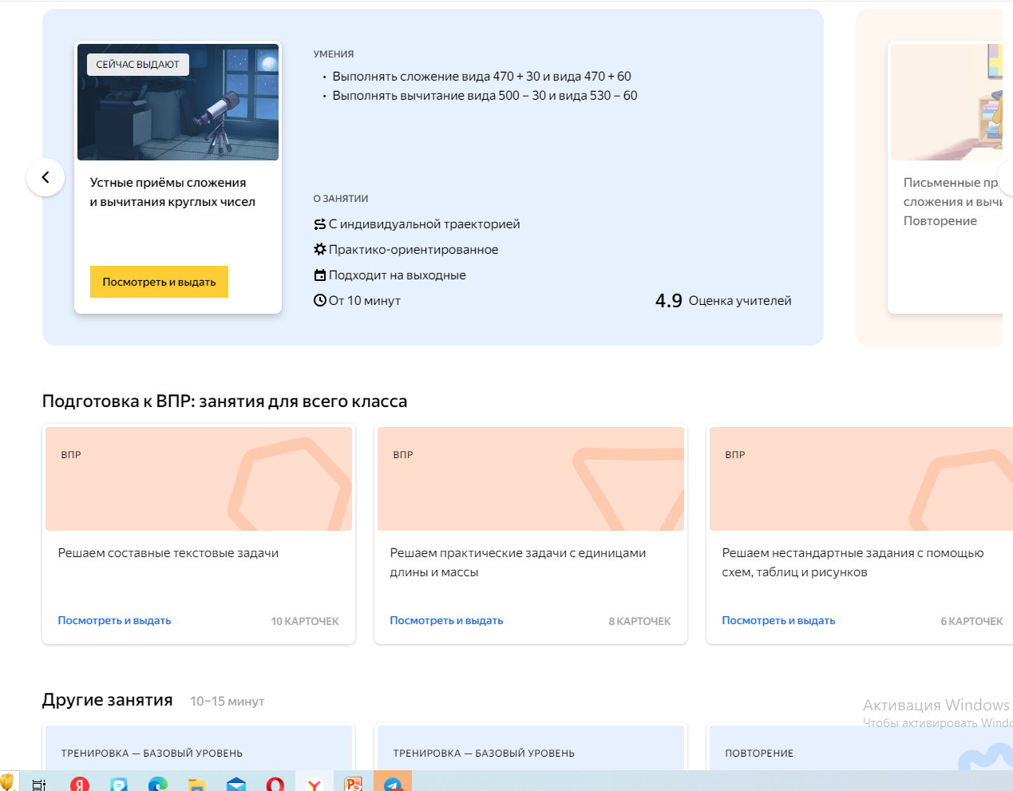
Сервис Яндекс. Учебник предлагает педагогам помощь
в подготовке к ВПР по математике

Slide 11
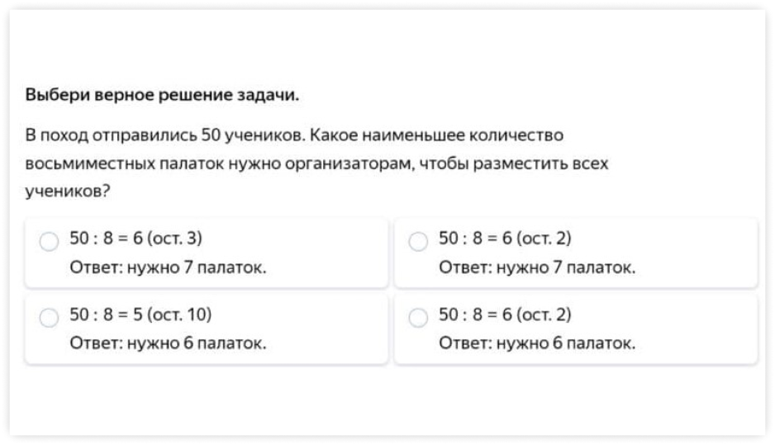
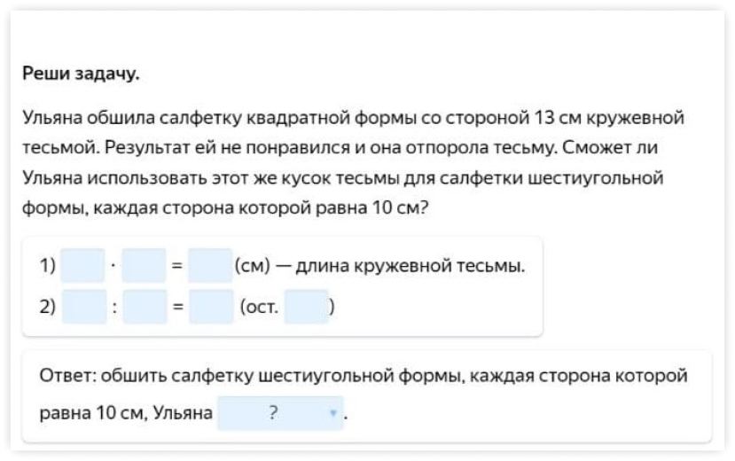
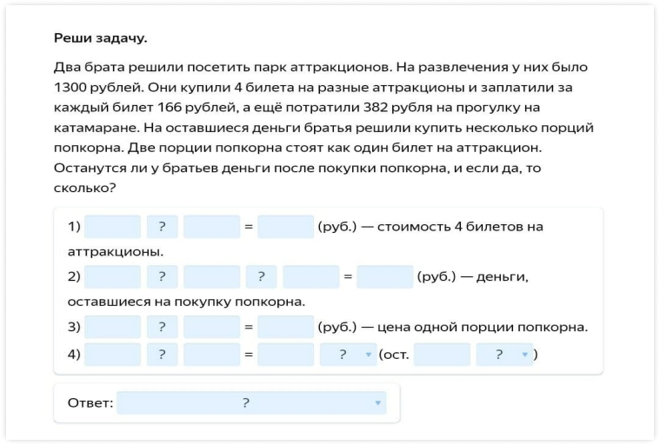
Пример задачи подготовительного характера
Задачи в два действия — более сложные
В конце — самые сложные задачи в несколько действий

Slide 12
Работа с информацией

Slide 13
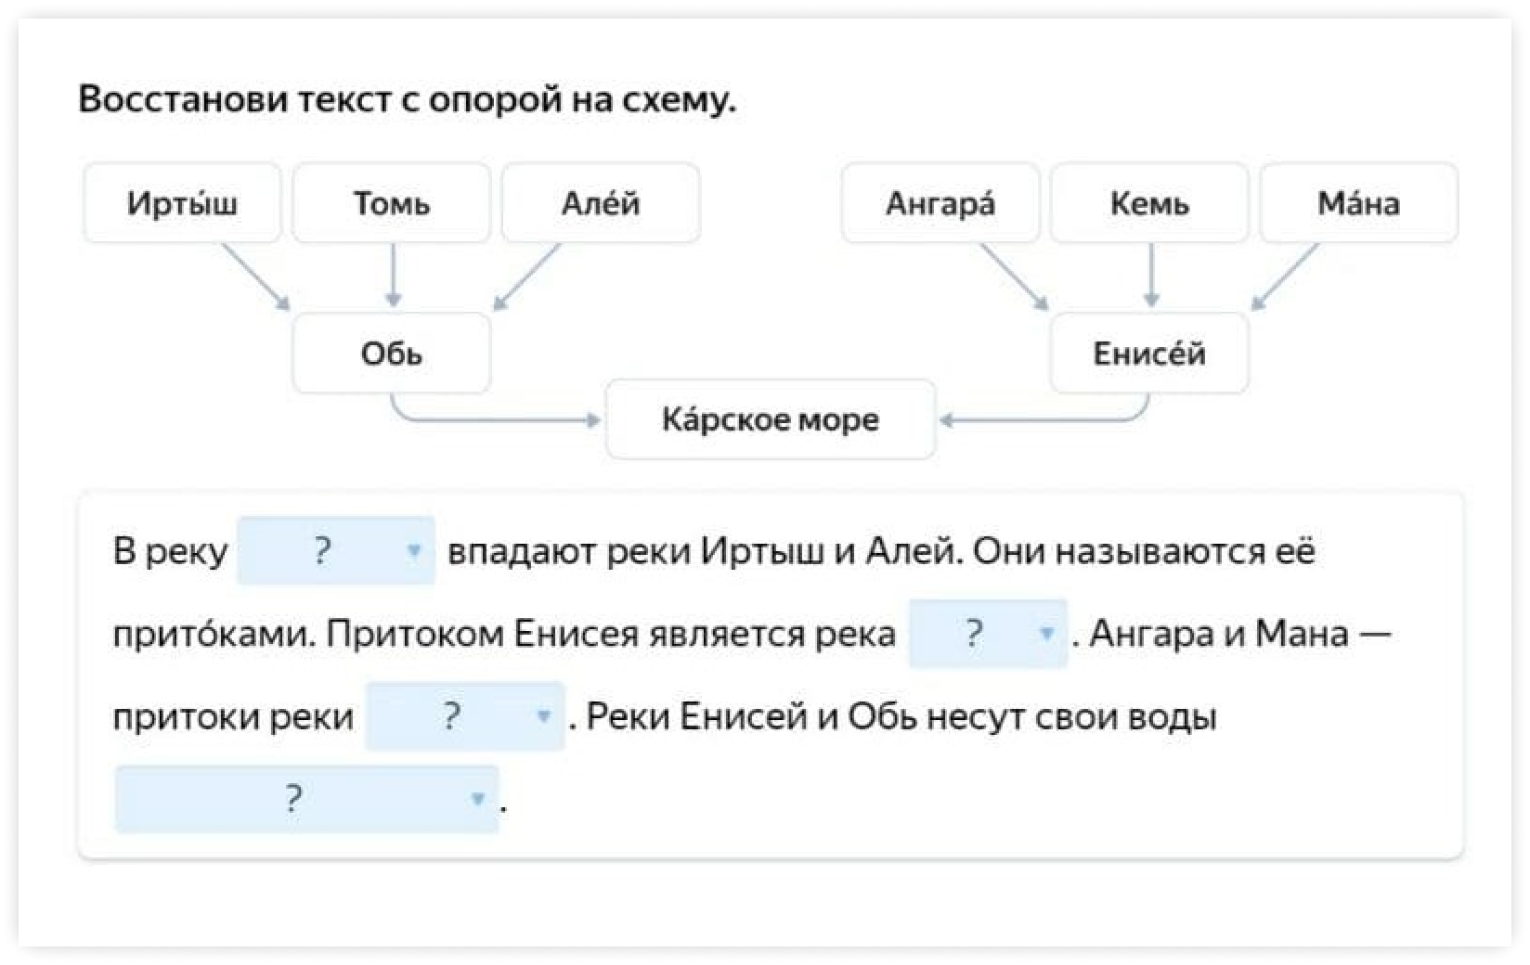
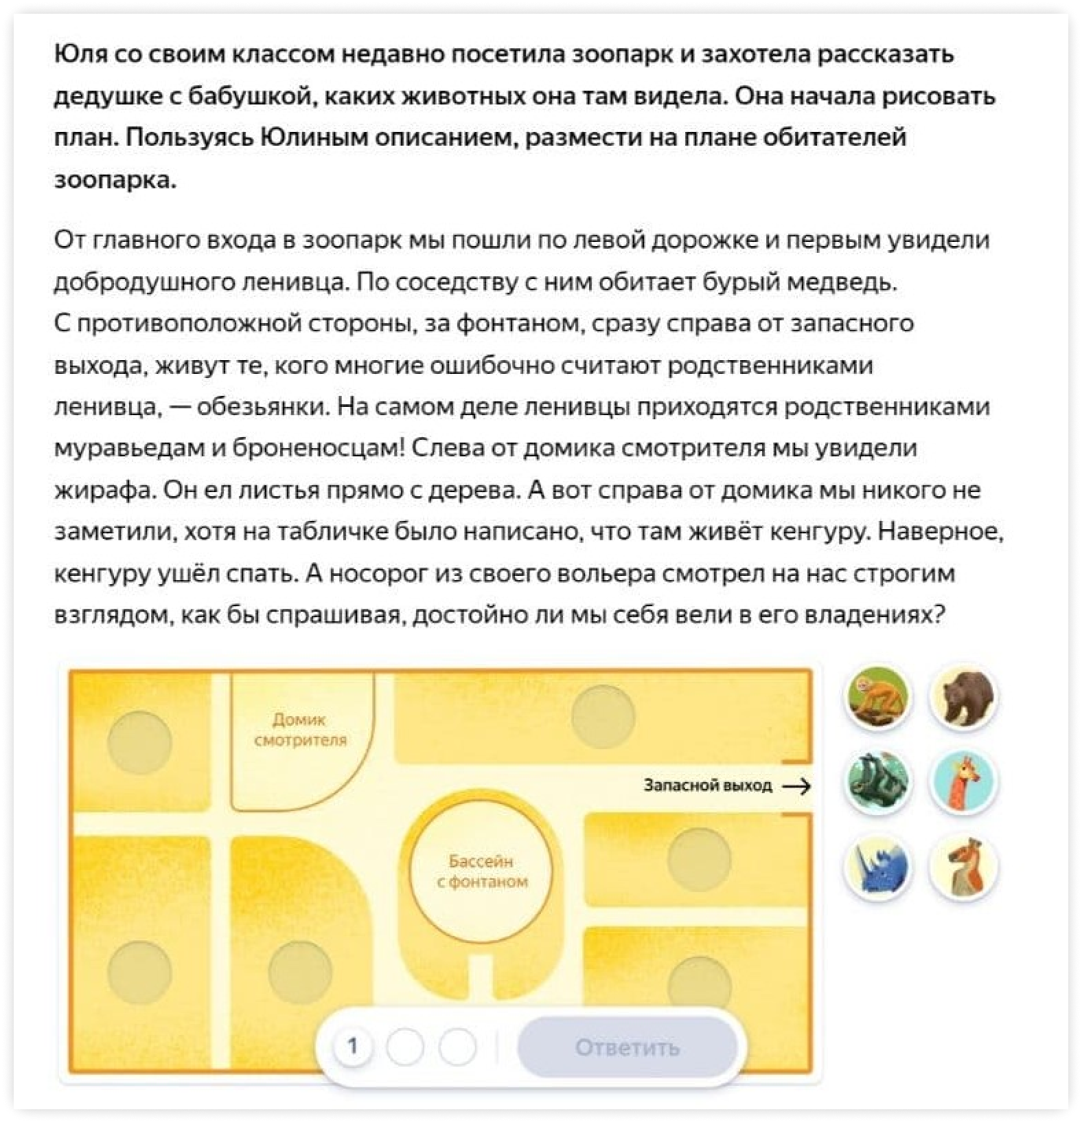
Пример задания из раздела от схемы к тексту
От текста к схеме

Slide 14
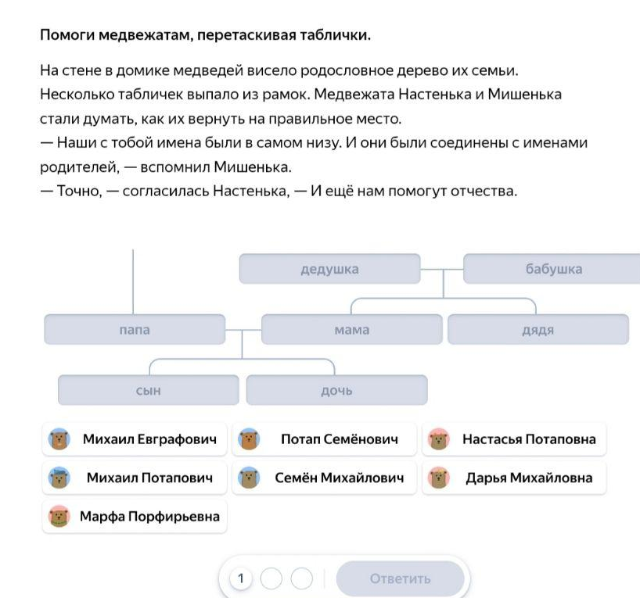
Нестандартные задачи

Slide 16
Я считаю, если учитель в своей работе использует различные ресурсы, значит, ему небезразличен уровень своей профессиональной компетентности, его беспокоит, насколько он, педагог современной российской школы, соответствует требованиям данного времени.

Slide 17
Спасибо за внимание!

